Slide 1
PROYECTO REFLEXIONES
UNILA CUERNAVACA

Slide 2
PROYECTO 3
UNIVERSIDAD LATINA CAMPUS CUERNAVACA
EQUIPO # 3

Slide 3
PROYECTO 3
PROFESORES:
MTA. LAURA MARIA ELENA MANCILLAS MOYSHENT
EDUCACIÓN PARA LA SALUD
MTO. MIGUEL ENRIQUE SALCEDO BECERRA
QUÍMICA III
MTO. EDGAR MONTES DE OCA HERRERA
BIOLOGÍA IV

Slide 4
PROYECTO 3
CURSOS EN QUE SERÁ TRABAJADO EL PROYECTO:
EDUCACIÓN PARA LA SALUD
QUÍMICA
BIOLOGÍA

Slide 5
PROYECTO 3
PRODUCTO 1

Slide 6
PROYECTO 3
Una vez que haya leído y/o visto los textos señalados como “Obligatorios”, asentar en el presente cuadro sus conclusiones.
Puntos a considerar sobre la Interdisciplinariedad | Propuesta Y. Lenoir | Propuesta R. Follari | Propuesta R. Mancilla | Propuesta personal | Propuesta Grupo área | Propuesta G. Heterogéneo
1. ¿Qué es? | Es la instalación de conexiones entre dos o más disciplinas escolares. | Integración de contenidos de diferentes áreas en un proyecto común | Son las características que tienen los objetos de investigación | Es el conjunto de disciplinas combinadas para dar un resultado | Es la integración de diferentes áreas de conocimiento que nos permitan un fin común | Es la integración de las materias de Biología, Educación para la salud y Química en un objetivo común.
2. ¿Qué características tiene la? | Se han identificado cuatro características principales: La Interdisciplinariedad conceptual, instrumental, Trans y pluridisciplinaried | Deberá ser cognitiva y motivacional | La combinación de diferentes disciplinas | Tiempo, buena actitud para el trabajo en equipo y conocer bien el proyecto | Es el equilibrio entre el dominio y no dependencia entre áreas, para un propósito común | Conjuntar los conocimientos acerca de la ecología, procesos biológicos y degradación química de material orgánico.
Puntos a considerar sobre la Interdisciplinariedad | Propuesta Y. Lenoir | Propuesta R. Follari | Propuesta R. Mancilla | Propuesta personal | Propuesta Grupo área | Propuesta G. Heterogéneo
1. ¿Qué es? | Es la instalación de conexiones entre dos o más disciplinas escolares. | Integración de contenidos de diferentes áreas en un proyecto común | Son las características que tienen los objetos de investigación | Es el conjunto de disciplinas combinadas para dar un resultado | Es la integración de diferentes áreas de conocimiento que nos permitan un fin común | Es la integración de las materias de Biología, Educación para la salud y Química en un objetivo común.
2. ¿Qué características tiene la? | Se han identificado cuatro características principales: La Interdisciplinariedad conceptual, instrumental, Trans y pluridisciplinaried | Deberá ser cognitiva y motivacional | La combinación de diferentes disciplinas | Tiempo, buena actitud para el trabajo en equipo y conocer bien el proyecto | Es el equilibrio entre el dominio y no dependencia entre áreas, para un propósito común | Conjuntar los conocimientos acerca de la ecología, procesos biológicos y degradación química de material orgánico.

Slide 7
PROYECTO 3
3. ¿Por qué es importante en la educación? | Porque logra concatenar la educación escolar con la científica, obteniendo mejores resultados. | Porque el conjugar varias especialidades, enriquece el conocimiento y el saber | Para ayudar a sanar el desgarrado tejido del conocimiento | Cada día nuestros alumnos piden trabajos de interacción, con este proyecto conjuntamos diferentes disciplinas para enriquecer el aprendizaje | -Amplia el ámbito de desarrollo del alumno -Complementa el enfoque tradicional -Enriquece el aprendizaje de forma didáctica | Porque logramos conjuntamos llevar a la práctica los conocimientos teóricos aprendidos en las diferentes áreas del conocimiento.
4. ¿Cómo motivar a los alumnos para el trabajo interdisciplinario? | Van a tener un conocimiento mucho más completo, más universal y más holístico de la interrelación de diferentes disciplinas. | El aprendizaje al venir de varias propuestas hace más atractivo el conocimiento | Buscar problemas en la comunidad. En la que intervengan varias disciplinas. Organizar grupos, con diferentes aptitudes. Elaborar informes | Al trabajar en conjunto, ellos aprenden la problemática personal y se ayudan entre sí en el aprendizaje, facilitándoles querer el trabajo | Planear en equipo proyectos de la realidad, que sea de su interés, para sentirse involucrados con su sociedad | Trabajar en equipos un proyecto establecido que involucre 3 materias del programa de preparatoria. 5° año.
5. ¿Cuáles son los prerrequisitos materiales, organizacionales y personales para la planeación del trabajo interdisciplinario? | Deberán de tener completos los programas, un organización escolar, científica y profesional, así como práctica. | Tiempo, bases y lenguaje en común y trabajo interdisciplinario | Tener conocimientos de la materia que se imparte y querer trabajar en conjunto | Lugar fijo para trabajar, lenguaje accesible, tiempo disponible y buena actitud con los resultados | -Capacitación docente. -lenguaje accesible -buena actitud Para llevar a la práctica el conocimiento aprendido | Capacitación de los docentes de Biología, Educación para la salud y Química. Buena actitud de los estudiantes y un plan de trabajo real y completo.
3. ¿Por qué es importante en la educación? | Porque logra concatenar la educación escolar con la científica, obteniendo mejores resultados. | Porque el conjugar varias especialidades, enriquece el conocimiento y el saber | Para ayudar a sanar el desgarrado tejido del conocimiento | Cada día nuestros alumnos piden trabajos de interacción, con este proyecto conjuntamos diferentes disciplinas para enriquecer el aprendizaje | -Amplia el ámbito de desarrollo del alumno -Complementa el enfoque tradicional -Enriquece el aprendizaje de forma didáctica | Porque logramos conjuntamos llevar a la práctica los conocimientos teóricos aprendidos en las diferentes áreas del conocimiento.
4. ¿Cómo motivar a los alumnos para el trabajo interdisciplinario? | Van a tener un conocimiento mucho más completo, más universal y más holístico de la interrelación de diferentes disciplinas. | El aprendizaje al venir de varias propuestas hace más atractivo el conocimiento | Buscar problemas en la comunidad. En la que intervengan varias disciplinas. Organizar grupos, con diferentes aptitudes. Elaborar informes | Al trabajar en conjunto, ellos aprenden la problemática personal y se ayudan entre sí en el aprendizaje, facilitándoles querer el trabajo | Planear en equipo proyectos de la realidad, que sea de su interés, para sentirse involucrados con su sociedad | Trabajar en equipos un proyecto establecido que involucre 3 materias del programa de preparatoria. 5° año.
5. ¿Cuáles son los prerrequisitos materiales, organizacionales y personales para la planeación del trabajo interdisciplinario? | Deberán de tener completos los programas, un organización escolar, científica y profesional, así como práctica. | Tiempo, bases y lenguaje en común y trabajo interdisciplinario | Tener conocimientos de la materia que se imparte y querer trabajar en conjunto | Lugar fijo para trabajar, lenguaje accesible, tiempo disponible y buena actitud con los resultados | -Capacitación docente. -lenguaje accesible -buena actitud Para llevar a la práctica el conocimiento aprendido | Capacitación de los docentes de Biología, Educación para la salud y Química. Buena actitud de los estudiantes y un plan de trabajo real y completo.
3. ¿Por qué es importante en la educación? | Porque logra concatenar la educación escolar con la científica, obteniendo mejores resultados. | Porque el conjugar varias especialidades, enriquece el conocimiento y el saber | Para ayudar a sanar el desgarrado tejido del conocimiento | Cada día nuestros alumnos piden trabajos de interacción, con este proyecto conjuntamos diferentes disciplinas para enriquecer el aprendizaje | -Amplia el ámbito de desarrollo del alumno -Complementa el enfoque tradicional -Enriquece el aprendizaje de forma didáctica | Porque logramos conjuntamos llevar a la práctica los conocimientos teóricos aprendidos en las diferentes áreas del conocimiento.
4. ¿Cómo motivar a los alumnos para el trabajo interdisciplinario? | Van a tener un conocimiento mucho más completo, más universal y más holístico de la interrelación de diferentes disciplinas. | El aprendizaje al venir de varias propuestas hace más atractivo el conocimiento | Buscar problemas en la comunidad. En la que intervengan varias disciplinas. Organizar grupos, con diferentes aptitudes. Elaborar informes | Al trabajar en conjunto, ellos aprenden la problemática personal y se ayudan entre sí en el aprendizaje, facilitándoles querer el trabajo | Planear en equipo proyectos de la realidad, que sea de su interés, para sentirse involucrados con su sociedad | Trabajar en equipos un proyecto establecido que involucre 3 materias del programa de preparatoria. 5° año.
5. ¿Cuáles son los prerrequisitos materiales, organizacionales y personales para la planeación del trabajo interdisciplinario? | Deberán de tener completos los programas, un organización escolar, científica y profesional, así como práctica. | Tiempo, bases y lenguaje en común y trabajo interdisciplinario | Tener conocimientos de la materia que se imparte y querer trabajar en conjunto | Lugar fijo para trabajar, lenguaje accesible, tiempo disponible y buena actitud con los resultados | -Capacitación docente. -lenguaje accesible -buena actitud Para llevar a la práctica el conocimiento aprendido | Capacitación de los docentes de Biología, Educación para la salud y Química. Buena actitud de los estudiantes y un plan de trabajo real y completo.

Slide 8
PROYECTO 3
6. ¿Qué papel juega la planeación en el trabajo interdisciplinario y qué características debe tener? | El docente deberá de establecer la fase de planificación de la situación de enseñanza- aprendizaje. Que interpela los aspectos didácticos. | Para hacer un trabajo interdisciplinario la planeación sirve para poder interrelacionarnos | La planeación en este esquema juega un papel importante porque da la pauta a la realización de las diferentes actividades, con el mismo propósito. | En vista de los tiempos actuales es importante realizar cambios en la enseñanza. Las características serian entendible, lenguaje no complicado, divertido, lúdica, económica y que haya resultados a corto plazo | Indispensable para el desarrollo integral del alumno. Reuniones entre directivos y docentes, establecer fechas de trabajo accesibles para todos los involucrados, hasta alcanzar el objetivo | La planeación es fundamental para alcanzar el objetivo propuesto. Reuniones de trabajo calendarizadas y una supervisión adecuada hasta alcanzar el objetivo.
6. ¿Qué papel juega la planeación en el trabajo interdisciplinario y qué características debe tener? | El docente deberá de establecer la fase de planificación de la situación de enseñanza- aprendizaje. Que interpela los aspectos didácticos. | Para hacer un trabajo interdisciplinario la planeación sirve para poder interrelacionarnos | La planeación en este esquema juega un papel importante porque da la pauta a la realización de las diferentes actividades, con el mismo propósito. | En vista de los tiempos actuales es importante realizar cambios en la enseñanza. Las características serian entendible, lenguaje no complicado, divertido, lúdica, económica y que haya resultados a corto plazo | Indispensable para el desarrollo integral del alumno. Reuniones entre directivos y docentes, establecer fechas de trabajo accesibles para todos los involucrados, hasta alcanzar el objetivo | La planeación es fundamental para alcanzar el objetivo propuesto. Reuniones de trabajo calendarizadas y una supervisión adecuada hasta alcanzar el objetivo.

Slide 9
PROYECTO 3
Puntos a considerar obre el aprendizaje cooperativo | Propuesta F. Díaz Barriga | Propuesta Personal | Propuesta Grupo Heterogéneo
1. ¿Qué es? | El aprendizaje cooperativo es el empleo didáctico de grupos pequeños en el que los alumnos trabajan juntos para obtener los mejores resultados de aprendizaje tanto en lo individual como en los demás. | Es el conjunto de disciplinas combinadas para dar un resultado | Es la integración de las materias de Biología, Educación para la salud y Química en un objetivo común.

Slide 10
PROYECTO 3
2. ¿Cuáles son sus características? | su verdadera esencia recae en la función adaptativa, es decir, la de preparar a los estudiantes en el desempeño de sus roles sociales; por lo tanto, el grupo deja de ser un mero entorno ambiental y pasa a cumplir la categoría de foco de interacción socialsu verdadera esencia recae en la función adaptativa, es decir, la de preparar a los estudiantes en el desempeño de sus roles sociales; por lo tanto, el grupo deja de ser un mero entorno ambiental y pasa a cumplir la categoría de foco de interacción social |  | Tiempo, buena actitud para el trabajo en equipo y conocer bien el proyecto | Conjuntar los conocimientos acerca de la ecología, procesos biológicos y degradación química de material orgánico.
3. ¿ Cuáles son sus objetivos? | Que los profesores, a través del diseño de sus actividades, promuevan en sus alumnos el desarrollo de habilidades, actitudes y valores. | Cada día nuestros alumnos piden trabajos de interacción, con este proyecto conjuntamos diferentes disciplinas para enriquecer el aprendizaje |  | Porque logramos conjuntamos llevar a la práctica los conocimientos teóricos aprendidos en las diferentes áreas del conocimiento
4. ¿Cuáles son las acciones de planeación y acompañamiento más importantes del profesor, en este tipo de trabajo? | la socialización de los conocimientos a través de la cooperación y la solución a tareas comunes encaminadas a establecer interacciones e interjuegos de adjudicación de metas | Al trabajar en conjunto, ellos aprenden la problemática personal y se ayudan entre sí en el aprendizaje, facilitándoles querer el trabajo |  | Trabajar en equipos un proyecto establecido que involucre 3 materias del programa de preparatoria. 5° año.

Slide 11
PROYECTO 3
5. ¿De qué manera se vinculan el trabajo interdisciplinario y el aprendizaje cooperativo? | La utilización de grupos cooperativos en clase, especialmente si los grupos son heterogéneos, es un mecanismo ideal para aprovechar el potencial del aprendizaje entre compañeros | En vista de los tiempos actuales es importante realizar cambios en la enseñanza. Las características serian entendible, lenguaje no complicado, divertido, lúdica, económica y que haya resultados a corto plazo | La planeación es fundamental para alcanzar el objetivo propuesto. Reuniones de trabajo calendarizadas y una supervisión adecuada hasta alcanzar el objetivo.

Slide 12
PROYECTO 3
PRODUCTO 2

Slide 13
PROYECTO 3
EDUCACIÓN PARA LA SALUD:
UNIDAD:II
2.1 TRIADA ECOLÓGICA.

Slide 14
PROYECTO 3
QUÍMICA III:
UNIDAD: IV
PUNTO: 4.5 LA CONSERVACIÓN O DESTRUCCIÓN DE NUESTRO PLANETA.
4.5.2: REDUCCIÓN, REUTILIZACIÓN Y RECICLAJE DE BASURA.

Slide 15
PROYECTO 3
BIOLOGÍA:
UNIDAD: VI
6.1 ECOLOGÍA DE POBLACIONES, COMUNIDADES Y ECOSISTEMAS.

Slide 16
PROYECTO 3
PRODUCTO 3

Slide 18
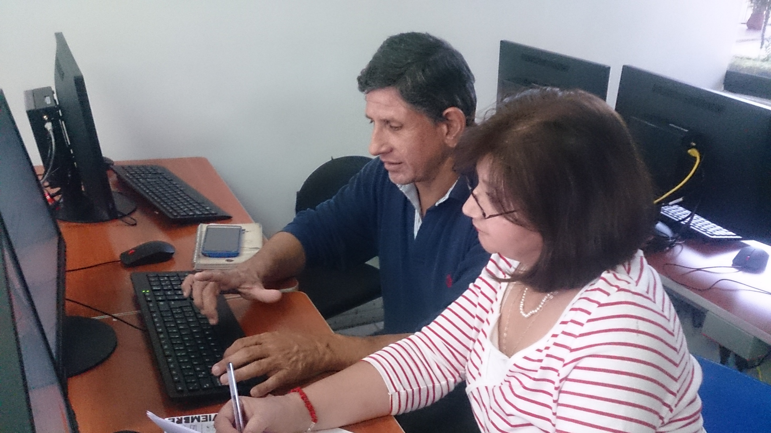

Slide 33
PROYECTO 3

